Slide 1
Persistens med ”repository pattern”

Slide 2
Upphovsrätt för detta verk
Detta verk är framtaget i anslutning till kursen ASP.NET MVC vid Linnéuniversitetet.
Du får använda detta verk så här:
Allt innehåll i detta verk av Mats Loock, förutom Linnéuniversitetets logotyp och symbol, är licensierad under:
Creative Commons Erkännande-IckeKommersiell-DelaLika 2.5 Sverige licens. http://creativecommons.org/licenses/by-nc-sa/2.5/se/
Det betyder att du i icke-kommersiella syften får:
kopiera hela eller delar av innehållet
sprida hela eller delar av innehållet
visa hela eller delar av innehållet offentligt och digitalt
konvertera innehållet till annat format
du får även göra om innehållet
Om du förändrar innehållet så ta inte med Linnéuniversitetets logotyp och symbol i din nya version!
Vid all användning måste du ange källan: ”Linnéuniversitetet – ASP.NET MVC” och en länk till https://coursepress.lnu.se/kurs/aspnet-mvc och till Creative Common-licensen här ovan.

Slide 3
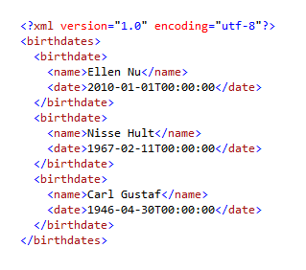
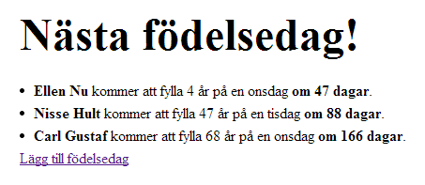
Persistent födelsedata i en XML-fil
Data ska läsas från en XML-fil med namnet birthdates.xml. XML-noderna, med namnet birthdate, ska översättas till Birthday-objekt, sorteras på antal dagar kvar till nästa födelsedag och sedan presenteras.
Nya Birthday-objekt ska kunna skapas och sparas i XML-filen.

Slide 4
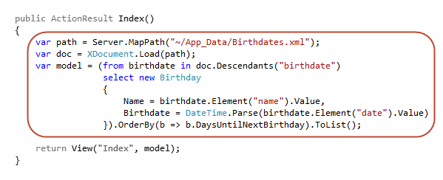
Hur läsa data från en XML-fil?
LINQ to XML är en teknik för att skapa, skriva och läsa XML-data.
När en XML-fil har laddats in i ett XDocument-objekt är det enkelt att ställa frågor.

Slide 5
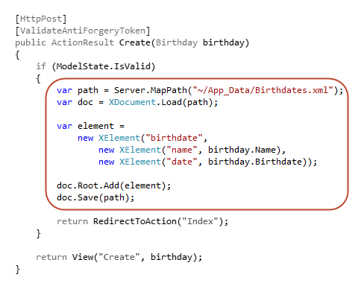
Hur skriva data till en XML-fil?
För att lägga till en ny nod i XML-trädet laddas hela XML-filen, en ny nod skapas som läggs till rotnoden och XML-trädet sparas.

Slide 6
Vad måste controllern veta?
Retoriska(?) frågor…
Om sättet att lagra persistent data ändras är det då lämpligt att controllern måste känna till hur lagringen av Birthday-objekts data sker?
Är det en fördel att kod, som har med hantering av persistent data att göra, kan komma att behöva dupliceras av en eller flera controller?
Underlättar det att skriva tester mot controllrar då controllrar tar hand om alla detaljer beträffande hanteringen av persistent data?
Förenklas underhållet av applikationen då…? Är det enklare att…? Kommer…?
…och svaret på samtliga frågor är: NEJ!
Genom att låta controllern kommunicera med ett centrallager för data (”repository”), en klass för hantering av persistent data, istället för direkt med XML-filen kan koden som har med hantering av persistent data lyftas ut från controllern.

Slide 7
”Repository pattern”
Ett centrallager (”repository”) finns kod för hantering av persistent data gentemot datakällan.
Model Object
Controller
Persist
Repository
Data Source
Data Mapper
Query
Query Object
Model Object(s)

Slide 8
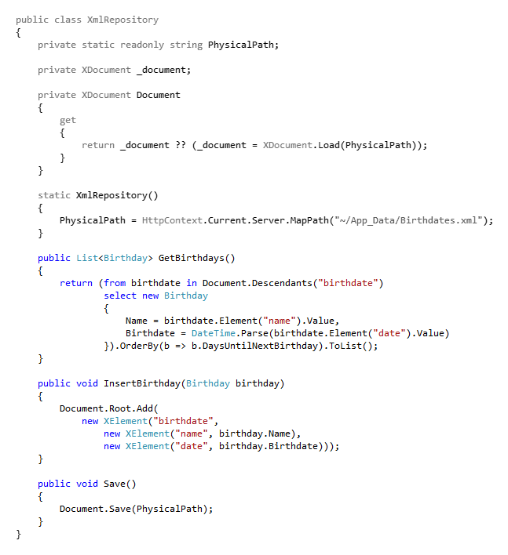
”Repository”-klass
Klassen XmlRepository kapslar in all hantering av persistent data mot XML-filen.
Via de publika metoderna GetBirthdays, InsertBirtday och Save kan en controller hämta, lägga till och spara Birthday-objekt.

Slide 9
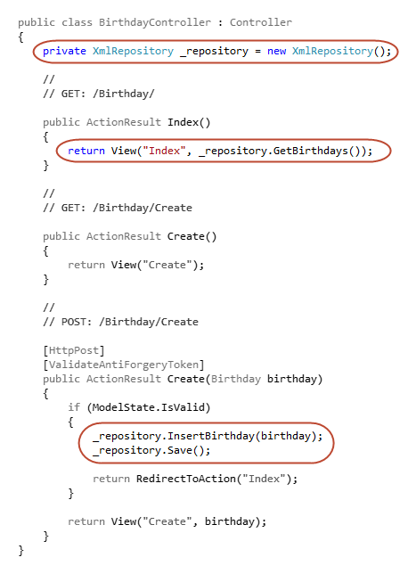
Den nya controllern
Då all funktionalitet för hantering av persistent data är placerad i klassen XmlRepository behöver inte controllern längre ha någon kännedom om hur Birthday-objekten lagras.
Det enda controllern behöver göra är att instansiera ett XmlRepository-objekt och använda de publika medlemmarna.

Slide 10
Mer information
.NET Language-Integrated Query for XML Data
http://msdn.microsoft.com/en-us/library/bb308960.aspx
LINQ to XML
http://msdn.microsoft.com/en-us/library/bb387098(v=vs.110).aspx
Using LINQ to XML (and how to build a custom RSS Feed Reader with it)
http://weblogs.asp.net/scottgu/archive/2007/08/07/using-linq-to-xml-and-how-to-build-a-custom-rss-feed-reader-with-it.aspx
Introduction to LINQ, Part 2: LINQ to XML
http://www.codeguru.com/csharp/csharp/net30/article.php/c13715
Using LINQ to XML to query XML data
http://dotnet.dzone.com/articles/using-linq-xml-query-xml-data

